Slide 1
Viêm gan do virus
TRƯỜNG ĐẠI HỌC DUY TÂN
KHOA DƯỢC
Nhóm 2.
Phan Thị Hoài Thu
Nguyễn Thị Diệu Hằng
Nguyễn Quốc Huy
Vũ Thị Mỹ Yên
Nguyễn Thị Quỳnh Trang

Slide 2
1. Định nghĩa và nguyên nhân
1.1 Định nghĩa
‒ Viêm gan virut cấp là một bệnh truyền nhiễm cấp tính thường gặp do các virut viêm gan (HAV, HBV, HCV, HDV, HEV, ...) gây ra.
‒ Bệnh có đặc điểm lâm sàng chung là tình trạng nhiễm độc nặng làm bệnh nhân mệt nhiều, gan to, vàng da và niêm mạc, hoại tử tế bào gan dẫn đến tăng các enzym GOT và GPT (hay AST và ALT) trong huyết thanh...
1.2 Nguyên nhân
1.2.1 Viêm gan A, E, G (HAV, HEV, HGV)
HAV | HEV | HGV
Virus có bộ gen RNA, không vỏ bọc, lây truyền bệnh theo con đường phân – miệng.
Gây VG lây lan. Phổ biến nhất, khoảng 40% bệnh VG có triệu chứng. |  | Vừa được phát hiện gần đây. Có họ hàng gần với HCV , thường gây VG cấp nhưng lành tính
Gây VG A, có thể gây VG cấp, lành tính hoặc không có triệu chứng. Không chuyển thành mạn tính. | Gây VG E, chỉ chiếm 1% nhưng bùng phát thành dịch địa phương. Đặc biệt nguy hiểm ở PN có thai và trẻ nhỏ

Slide 3
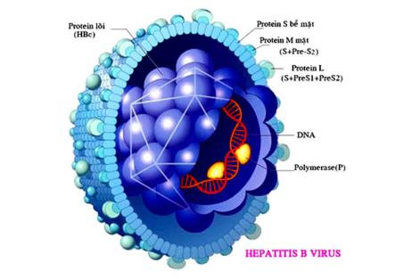
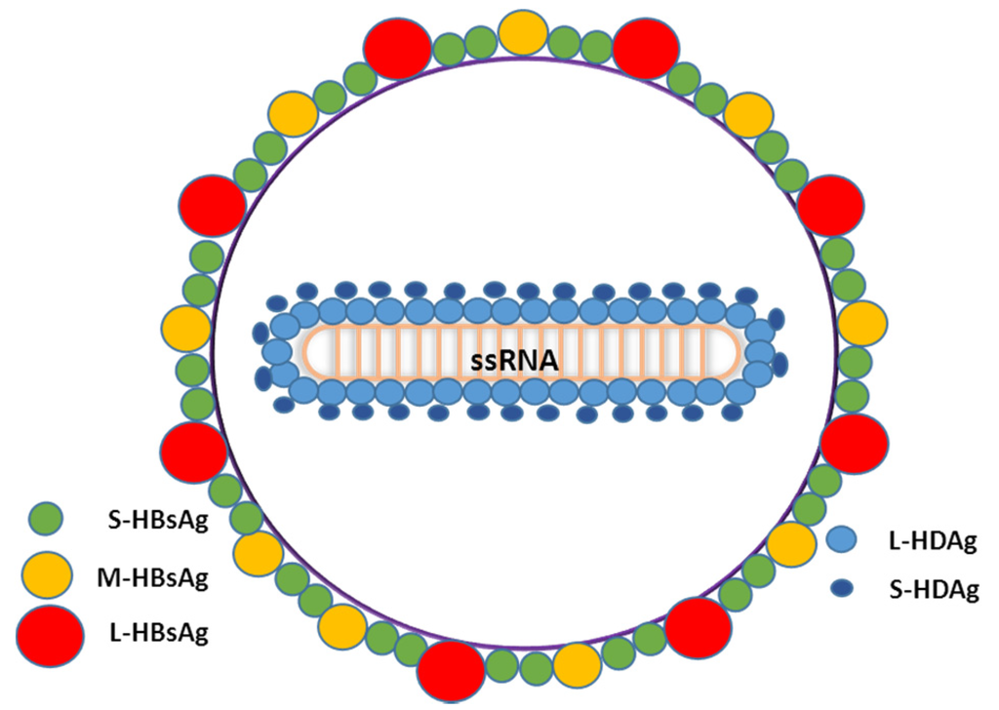
1.2.2 Virus viêm gan B (HBV)
Phổ biến toàn cầu, lây truyền qua đường máu, tình dục, từ mẹ sang con. Nếu mẹ nhiễm HBV và có HBeAg (+) thì khả năng lây cho con là hơn 80% và khoảng 90% trẻ sinh ra sẽ mang HBV mạn tính.
Có thể diễn biến cấp tính, trong đó hơn 90% số trường hợp khỏi hoàn toàn, gần 10% chuyển sang viêm gan mạn tính và hậu quả cuối cùng là xơ gan hoặc ung thư gan.
HBV thuộc họ Hepadnaviridae, có cấu trúc DNA. Dựa vào trình tự các nucleotide, HBV được chia thành 10 kiểu gen khác nhau ký hiệu từ A đến J.
1.2.3 Virus viêm gan delta (HDV)
- Virus ”không trọn vẹn”, chúng phải mượn lớp vỏ HBsAg để có thể xâm nhập vào tế bào gan.
- Có đường lây truyền giống viêm gan B

Slide 4
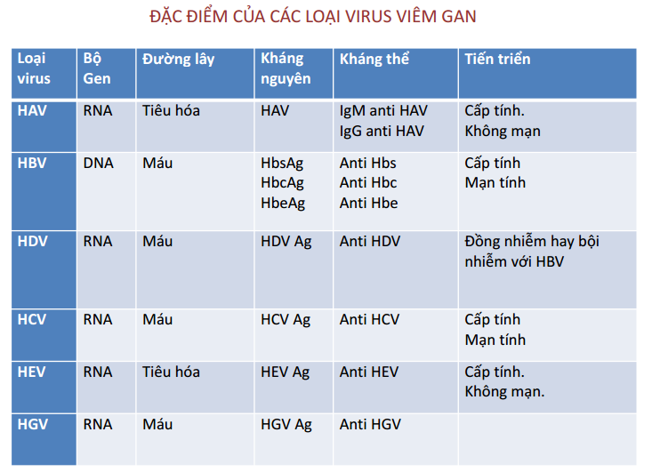
1.2.3 Virus viêm gan C (HCV)
Thuộc họ Flaviviridae, có dạng hình cầu. Theo tổ chức y tế thế giới, hiện nay có khoảng 170 triệu người nhiễm vi rút viêm gan C, chiếm 3% dân số thế giới. Tại Việt Nam, nhiễm vi rút viêm gan C có xu hướng ngày càng gia tăng.
Lây qua đường máu, phần lớn không có biểu hiện lâm sàng, có thể gây viêm gan vi rút cấp, viêm gan mạn, dẫn tới xơ gan và ung thư gan.

Slide 5
2. Triệu chứng lâm sàng
2.1 Thời kỳ ủ bệnh
2.2 Thời kỳ khởi phát (vàng da): Rất đa dạng, theo Suvalopa E. P. gồm:
‒ Kiểu rối loạn tiêu hoá: Chán ăn, sợ mỡ, buồn nôn, nôn, đau bụng và đôi khi rối loạn đại tiện; các triệu chứng này xuất hiện cùng với sốt nhẹ hoặc vừa, kéo dài trong 1 tuần.
‒ Kiểu viêm khớp: Đau các khớp nhưng không có biến đổi về hình dạng tại khớp.
‒ Kiểu viêm xuất tiết (hay còn gọi là kiểu giả cúm): Sổ mũi, đau họng, ho khan cùng với sốt.
‒ Kiểu suy nhược thần kinh: Mệt mỏi, chóng mặt, rối loạn giấc ngủ (có thể ở trạng thái ức chế hoặc kích thích).
‒ Kiểu hỗn hợp: Gồm nhiều triệu chứng lẫn lộn của các kiểu khởi phát trên.
‒ Thường kèm theo sốt nhẹ / vừa vài ngày đến một tuần, đau tức vùng hạ sườn phải. Đặc biệt: tình trạng mệt mỏi không tương xứng với sốt. Tuy bệnh nhân sốt nhẹ, ngắn ngày, hoặc không sốt, nhưng vẫn cảm giác thấy mệt nhiều, không muốn đi lại, vận động...
‒ Hầu hết bệnh nhân khám có gan to (90- 95%), nước tiểu vàng thẫm; xét nghiệm nước tiểu xuất hiện urobilinogen (+).

Slide 6
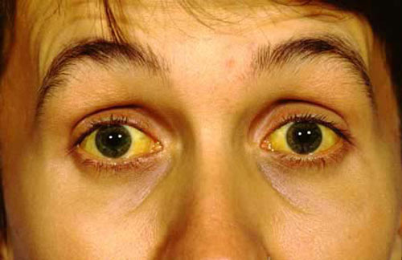
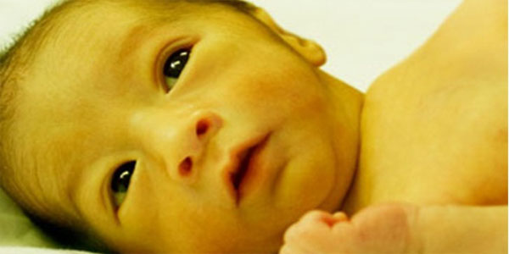
2.1 Thời kỳ toàn phát (vàng da)
‒ Bắt đầu vào thời kỳ vàng da bệnh nhân hầu như hết sốt. ở mức độ nhẹ và vừa bệnh nhân thường cảm thấy dễ chịu hẳn lên, ăn được, hết đau khớp...
‒ Ngược lại, với những bệnh nhân mức độ nặng bước vào thời kỳ này các triệu chứng bệnh phát triển và nặng hẳn lên: Gan to, đau, một số trường hợp có lách to, chán ăn, mệt mỏi, rối loạn tiêu hoá... Xét nghiệm thấy enzyme transaminase tăng cao, Bilirubin máu tăng, photphotaza kiềm tăng ở những trường hợp tắc mật, urobilinogen nước tiểu đang từ (+) chuyển thành (-) tính. Xét nghiệm công thức máu ít biến đổi.
‒ Vàng da phát triển rất nhanh, thường đạt mức tối đa trong vòng 2-5 ngày. Đạt đến mức tối đa và giữ nguyên mức ổn định trong vài ngày đến vài tuần (thường từ 2 - 4 tuần).
‒ Các triệu chứng tăng lên tới mức tối đa. Ở những bệnh nhân vàng da nặng, phân trắng giống như phân cò (phân bạc màu), nước tiểu ít và sẫm màu như nước vối đặc, bệnh nhân rất ngứa nên có nhiều vết gãi trên da.

Slide 7
2.4 Thời kỳ hồi phục
‒ Thường bắt đầu bằng hiện tượng đa niệu (gọi là cơn đa niệu). Các triệu chứng lâm sàng cùng với các rối loạn sinh hoá bắt đầu giảm.
‒ Bệnh nhân cảm thấy dễ chịu, các triệu chứng của bệnh mất dần, ăn ngủ được, nước tiểu trong, gan thu dần về bình thường, các xét nghiệm transaminase, bilirubin và các chỉ tiêu sinh hoá khác dần dần trở về bình thường. Tuy vậy cảm giác mệt mỏi và tức, nặng ở vùng gan nhất là sau khi ăn còn có thể kéo dài.
3. Xét nghiệm
3.1 Xét nghiệm đánh giá chức năng gan
‒ Hội chứng hủy hoại tế bào gan: AST/ALT tăng.
‒ Hội chứng suy tế bào gan: Bilirubin tăng, albumin máu giảm, PT giảm.
3.2 Xét nghiệm tìm nguyên nhân
3.2.1 Xét nghiệm chẩn đoán viêm gan A
‒ IgM anti HAV (+) trong giai đoạn cấp. ‒ IgG anti HAV trong giai đoạn hồi phục

Slide 8
3.2.2 Xét nghiệm chẩn đoán viêm gan B
‒ HBsAg (+) 2 lần cách 6 tháng
3.2.3 Xét nghiệm chẩn đoán viêm gan C
‒ Chẩn đoán xác định viêm gan vi rút C cấp
‒ Chẩn đoán xác định viêm gan vi rút C mạn
.
3.2.4 XN chẩn đoán viêm gan D
‒ HBsAg (+), Anti HBc – IgM (+).
‒ HDAg: (+), xuất hiện sớm, thời gian tồn tại ngắn, nhiều trường hợp không thể xác định được trong huyết thanh.
3.2.5 XN chẩn đoán viêm gan E
‒ IgM anti-HEV (+) ngay khi có triệu chứng và có thể kéo dài đến 6 tháng
. ‒ IgG anti-HEV (+) sau 10-12 ngày khi có biểu hiện bệnh và kéo dài nhiều năm
.

Slide 9
4. Điều trị và phòng bệnh
4.1 Nguyên tắc chung
‒ Chế độ nghỉ ngơi và nằm nghỉ tại giường trong thời kỳ khởi phát và toàn phát, sau đó hoạt động nhẹ nhàng. ở tư thế nằm, lượng máu qua gan sẽ tăng lên 25-30% so với tư thế đứng, giúp cho gan được tưới máu nhiều hơn.
‒ Khi ra viện bệnh nhân được miễn lao động nặng trong vòng 6-12 tháng tuỳ theo mức độ bệnh.
‒ Chế độ ăn giàu đạm, đường, vitamin, giảm mỡ động vật đặc biệt là các món xào, rán. Tăng cường ăn hoa quả tươi, sữa chua.
‒ Kiêng rượu, bia và hạn chế sử dụng các thuốc, hoá chất gây độc cho gan.
‒ Sử dụng các thuốc điều trị triệu chứng khi cần: Lợi mật, truyền dịch, lợi tiểu khi có vàng da đậm; vitamin K khi có hội chứng xuất huyết; các vitamin nhóm B

Slide 10
4.2 Điều trị và dự phòng với từng loại
4.2.1 Viêm gan A và E
‒ Chủ yếu là điều trị triệu chứng.
‒ Phòng bệnh khẩn cấp bằng Gammaglobulin miễn dịch, hiệu quả bảo vệ chỉ được 4-6 tháng. Vacxin bất hoạt bằng Formalin (Havrix) cho hiệu quả dự phòng nhưng chưa được sử dụng rộng rãi.
‒ Đã có vaccin tiêm phòng viêm gan virus E nhưng chưa được phổ biến rộng rãi.
4.2.2 Viêm gan B Điều trị
a) Chỉ định điều trị khi:
‒ ALT tăng trên 2 lần giá trị bình thường hoặc có bằng chứng xác nhận có xơ hóa gan tiến triển/xơ gan bất kể ALT ở mức nào.
‒ HBV-DNA ≥ 105 copies/ml (20.000 IU/ml) nếu HBeAg (+) hoặc HBVDNA ≥ 104 copies/ml (2.000 IU/ml) nếu HBeAg (-).

Slide 11
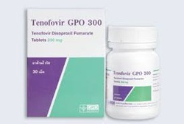
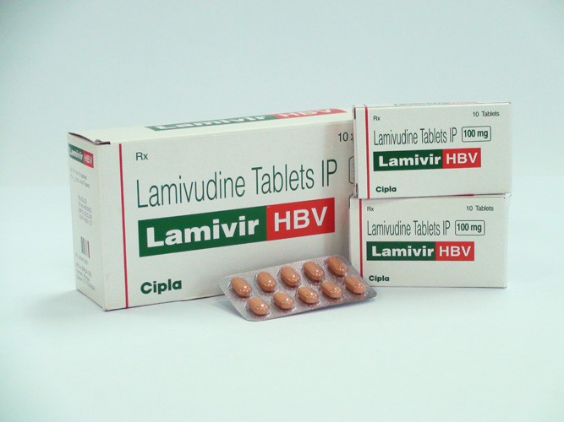
b) Điều trị cụ thể:
‒ Thuốc điều trị: Tenofovir , Lamivudine , Adefovir , Peg–IFNα, IFNα
+ Tenofovir (300mg/ngày)
hoặc entecavir (0,5 mg/ngày).
+ Lamivudine (100mg/ngày) sử dụng
cho người bệnh xơ gan mất bù,
phụ nữ mang thai
3 864 đồng/viên
4 740 đồng/viên

Slide 12
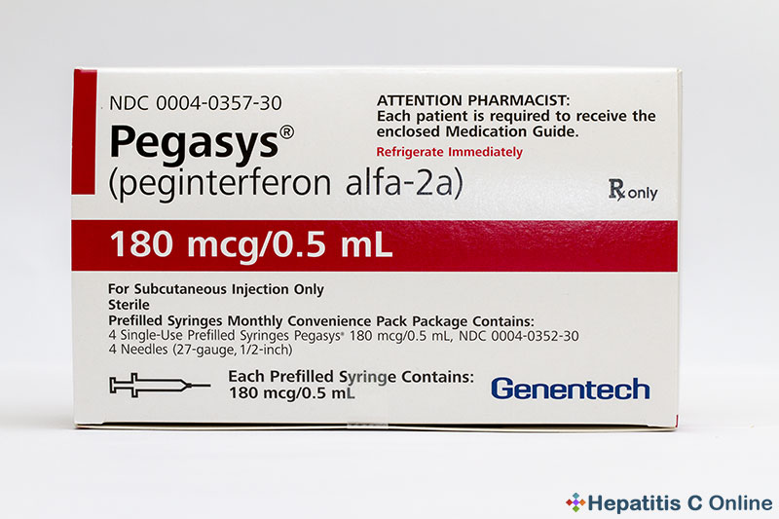
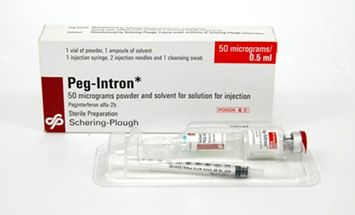
2 327 194 đồng/bơm tiêm
1.449.801 đồng / lọ
+ Peg–IFNα, IFNα (PegIFNα-2a liều 180mcg/tuần; Peg-IFNα- 2b liều 1,5mcg/kg/tuần; IFNα liều 5 triệu IU/ngày hoặc 10 triệu IU/lần -3 lần/tuần, tiêm dưới da từ 6-12 tháng.
+ Adefovir dùng phối hợp với lamivudine khi có kháng thuốc.
500 000 đồng/hộp

Slide 13
Dự phòng viêm gan B
a. Phòng chủ động:
‒ Tiêm vắc xin viêm gan vi rút B cho tất cả trẻ em trong vòng 24h sau sinh và các mũi tiếp theo lúc 2, 3 và 4 tháng tuổi theo chương trình tiêm chủng mở rộng.
‒ Tiêm vắc xin viêm gan vi rút B cho các đối tượng chưa bị nhiễm HBV.
‒ Cần xét nghiệm HBsAg và anti-HBs trước khi tiêm phòng vắc xin.
‒ Tiêm vắc xin viêm gan vi rút B cho nhân viên y tế.
b. Phòng lây truyền từ mẹ sang con:
‒ Nếu mẹ mang thai có HBsAg (+): Tiêm vắc xin viêm gan vi rút B liều sau sinh cho trẻ theo chương trình tiêm chủng mở rộng và phối hợp với tiêm kháng thể kháng HBV cho trẻ. Nên tiêm cùng thời điểm nhưng ở hai vị trí khác nhau. Sau đó tiêm đầy đủ các liều vắc xin viêm gan vi rút B cho trẻ theo quy định của chương trình tiêm chủng mở rộng.
‒ Nếu mẹ mang thai có HBV-DNA > 106 copies/ml (200.000 IU/mL):
‒ Dùng thuốc kháng vi rút (lamivudine hoặc tenofovir) từ 3 tháng cuối của thai kỳ.
‒ Xét nghiệm lại HBV DNA sau sinh 3 tháng để quyết định ngừng thuốc hoặc tiếp tục điều trị nếu mẹ đủ tiêu chuẩn điều trị. Theo dõi sát người mẹ để phát hiện viêm gan bùng phát.

Slide 14
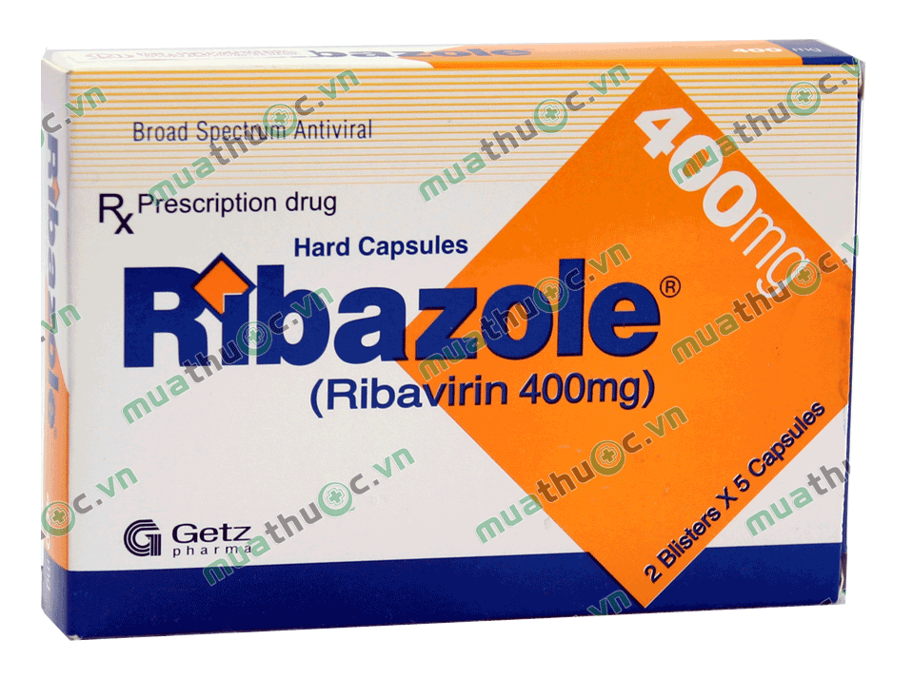
4.2.3 Viêm gan D
‒ Peg-interferon có hiệu quả trong việc ức chế sự nhân lên của vi rút viêm gan D.
‒ Nhiễm HDV chỉ xảy ra với người đã nhiễm HBV. Việc nhiễm cả 2 virus này sẽ làm cho bệnh nặng hơn.
‒ Vaccin tiêm phòng HBV có tác dụng phòng cho cả HDV.
4.2.4 Viêm gan C
‒ Điều trị đặc hiệu
-Phác đồ chuẩn: Interferon (IFN) + Ribavirin.
‒ Hiện chưa có vaccin tiêm phòng viêm gan virus C.
15.228 đồng / viên

Slide 15
Tài liệu tham khảo
1. Đại học Duy Tân, (2016) Tập bài giảng Bệnh lý học.
2. Bài giảng của thầy Nguyễn Phúc Học.
3. Tham khảo trên trang web www.mims.com
4. Hình ảnh tham khảo trên www.google.com
CẢM ƠN THẦY VÀ CÁC BẠN ĐÃ CHÚ Ý LẮNG NGHE.

